Slide 1

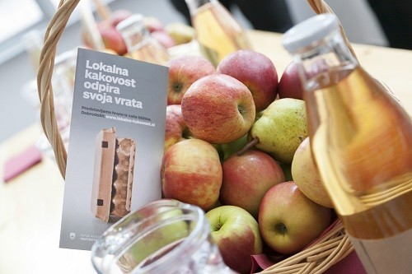
REPUBLIKA SLOVENIJA
MINISTRSTVO ZA KMETIJSTVO, GOZDRASTVIO IN PREHRANO
Slovenska hrana
Konferenca koordinatorjev Ekošola
Marjeta Bizjak
Ministrstvo za kmetijstvo, gozdarstvo in prehrano
Brdo pri Kranju, 29. 9. 2014

Slide 2
Globalni izzivi - prehranska varnost
Svetovno kmetijstvo se sooča z izzivom zagotavljanje prehranske varnosti.
Zagotavljanje prehranske varnosti je postala prednostna naloga razvoja kmetijstva v svetu, pomembno tudi za Slovenijo.
Usklajevanje med intenzivnostjo kmetijske pridelave in prireje z učinki na okolje se ne sme zanemariti.
Potrebna bo prilagoditev na podnebne spremembe.
Opozorilo FAO ob Svetovnem dnevu hrane 2005 je aktualno še danes:
  Pri razvoju in ohranjanju kmetijstva pri zagotavljanju trajnostne oskrbe s hrano je pomembno medsebojno sodelovanje držav,
  Glede na hiter in intenziven razvoj globalne trgovine je nujno tudi ohranjanje in povečevanje pridelovanja lokalne hrane

Slide 3
Pomembni programski dokumenti
Resolucija o strateških usmeritvah razvoja slovenskega kmetijstva in živilstva do 2020 „Zagotovimo.si hrano za jutri“ (UL RS, št. 25/11)
Strategija za izvajanje Resolucije
Program razvoja podeželja 2014 – 2020
Nacionalne področne strategije ali načrti
Neposredna plačila, tržno cenovni ukrepi

Slide 4
Vizija kmetijstva, tržnih verig in vitalnega podeželja
V okviru trajnostnega koncepta razvoja bo Slovenija imela:
- konkurenčne agroživilske verige v učinkovitih povezavah kmetijstva in živilskopredelovalne industrije,
- obdelana kmetijska zemljišča in primerno stopnjo prehranske varnosti,
- pestro strukturo kmetijskih gospodarstev, katere hrbtenico bodo tvorile gospodarsko učinkovite kmetije,
- ohranjene naravne vire in prepoznavno biološko pestrost;
- urejeno kulturno krajino,
- vitalno podeželje.
Pomemben del trajnostne proizvodnje hrane bo temeljil na lokalno pridelanih kmetijskih proizvodih in bo:
- vključen v sheme višje kakovosti;
- vključeval sodobna tehnološka znanja in investicijsko sledil zahtevam in trendom na področju proizvodnje in prodaje;
- cenovno konkurenčen glede na kakovost;
- imel visoko raven prepoznavnosti pri potrošnikih;
- omogočal graditi prepoznavnost države na področju turizma in na drugih področjih.
Notes:
4

Slide 5
Samooskrba s hrano - 1
Slovenija z domačo pridelavo in prirejo pokriva manj kot 50 % svojih potreb.
Samooskrba (2012): mleko 117% , goveje meso 111%, prašičje meso 46 %, perutnina 110 - 115%, žita 71%, krompir 63%, med 70 - 85%
Samooskrba z zelenjavo (2012) - sveža in predelana 34 %, sveža 45%
Tržna zelenjava se prideluje na pribl. 1500 ha, od tega je 977 ha integrirane pridelave in 148 ha ekološke, namakanih le 50% površin
V letu 2012 poraba 208 tisoč t zelenjave, uvozili 149 tisoč t zelenjave, od tega 64% sveže zelenjave
V obliki sveže zelenjave se uvozi največ paradižnika, čebule, solate in paprike

Slide 6
Samooskrba s hrano - 2
Samooskrba s svežim sadjem:
  Izvoz svežih jabolk na letni ravni sicer znaša od 10.000 do 15.000 ton,
  toda uvoz svežega sadja se povzpne tudi do 100.000 ton letno.
Ekološko pridelana hrana (2010) – delež ekološko pridelanih živil je bil komaj 1%, od tega je bilo le 20 % ekoživil slovenskega porekla¹
¹ Vir: ITR
V Sloveniji pojemo 35% manj sadja in zelenjave, kot priporoča Svetovna zdravstvena organizacija. Pojejmo jabolko več.

Slide 7
Lokalna oskrba s hrano
Zaradi negotovosti pri globalnem zagotavljanju, vse bolj pridobiva na pomenu lokalna oskrba z živili in čim večja oskrba z varno in kakovostno hrano
Temu smo v preteklih letih posvečali premalo pozornosti
Svoje je prispevalo še krčenje obsega kmetijskih zemljišč, na račun pozidave in zaraščanja kmetijskih zemljišč
Zagotavljanje državne varnosti za obdobje ekonomskih kriz
Zmanjšanje odvisnosti od zunanje trgovine, kar pomembno predvsem v času motene oskrbe
Poseljenost, obdelanost in urejenost podeželja
Ohranjanje delovnih mest na podeželju in živilstvu
Varovanje okolja zaradi krajših transportnih poti in manjše uporabe embalaže

Slide 8

Shema šolskega sadja
2014/2015 – izvaja že šesto leto
V shemi je 418 oz. 90% (lani 80%) osnovnih šol
Skupna sredstva 895.700 € (EU - 75%, SI - 25%)
Shema dober povezovalni mehanizem več sistemov, ki skupaj delujejo v isto smer.
Največji izziv je ostalo povezovanje z lokalnim okoljem, predvsem lokalnimi
pridelovalci in še posebej zadrugami
Dobavitelji sadja in zelenjave v shemi šolskega sadja
Pravna oblika | 2010/11 | 2011/12 | 2012/13
d.d. | 4,0 % | 3,3 % | 2,0 %
d.o.o. | 38,0 % | 39,9 % | 47,4 %
s.p. | 17,0 % | 18,9 % | 19,7 %
Kmetija | 35,0 % | 28,0 % | 23,3 %
Zadruga | 6,0 % | 9,7 % | 7,2 %
Zavod | 0 % | 0,2 % | 0,4 %
Skupaj količine (kg): | 460 t | 520 t | 512 t
EKO | 3,87 % | 5,8 % | 4,09 %

Slide 9
Večanje samooskrbe s hrano in večja poraba sadja in zelenjave – primeri dobrih praks
  Dan slovenske hrane - Z razglasitvijo dneva slovenske hrane (vsak tretji petek v novembru) podpiramo domače pridelovalce in predelovalce hrane ter spodbujamo:
  zavedanje o pomenu samooskrbe,
  ohranjanje čistega, zdravega okolja in zdravja ljudi in
  ohranjanje podeželja
Osrednji dogodek dneva slovenske hrane je Tradicionalni slovenski zajtrk s katerim želimo:
  približati pomen zajtrka,
  poudariti pomen lokalne pridelane in predelane hrane in
  spodbuditi zavode, da naročajo hrano od lokalnih kmetov.

Slide 10

Tradicionalni slovenski zajtrk 2014
21. november 2014 – izvedba bo enaka lanski
O izvedbi je bila v Uradnem listu RS št. 62 objavljena posebna odredba, šolam in vrtcem pa poslana okrožnica.
MKGP bo zagotovilo sredstva za nabavo živil, vključno z DDV, in sicer za kruh, maslo, med, mleko in jabolko. Na posameznega otroka, učitelja in vzgojitelja pripada do največ 0,43 EUR (brez DDV).
Šole in vrtci bodo živila lahko dobavile z naročilnico ali pogodbo o nabavi-dobavi živil.
Sredstva bodo vrnjena na podlagi zahtevka – rok za vlaganje bo zelo kratek, samo do 28. novembra 2014.
Spodbujamo k nabavi vsaj kakšnega živila, pridelanega na ekološki način, vsekakor pa naj bodo pridelana vsaj na integriran način.
Spodbujamo k izvedbi spremljevalnih dogodkov, ki naj bodo pravočasno načrtovani in vključeni v Letne delovne načrte

Slide 11

Evropski medeni zajtrk 2014
Pobuda Slovenije za (na predlog ČZS)
izvedbo slovenskega tradicionalnega
zajtrka na ravni EU.
Odziv je bil zelo velik in v nekaterih državah članicah EU lahko že v letošnjem novembru pričakujemo izvedbo zajtrka z imenom "European Honey Breakfast"

Slide 12
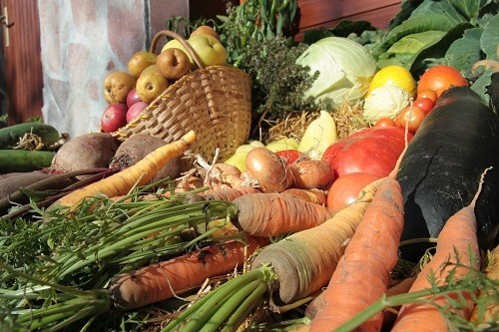
HVALA ZA VAŠO POZORNOST!

